Slide 1
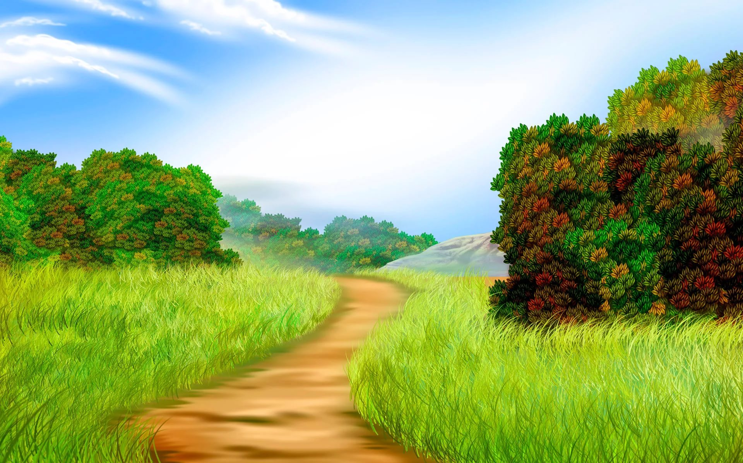
Кто где живёт?

Slide 2
Цель: систематизирования представления у детей о внешнем виде, образе жизни и жилищах обитателей природы. Формировать умение узнавать образ животных в изображении. Воспитывать интерес к природе, бережное отношение к природе, животным;

Slide 3
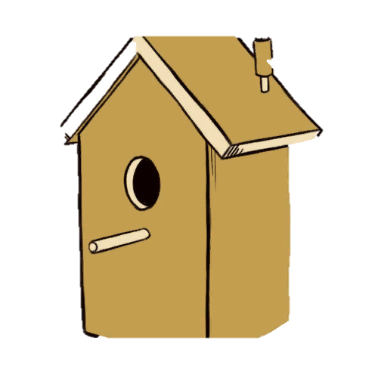
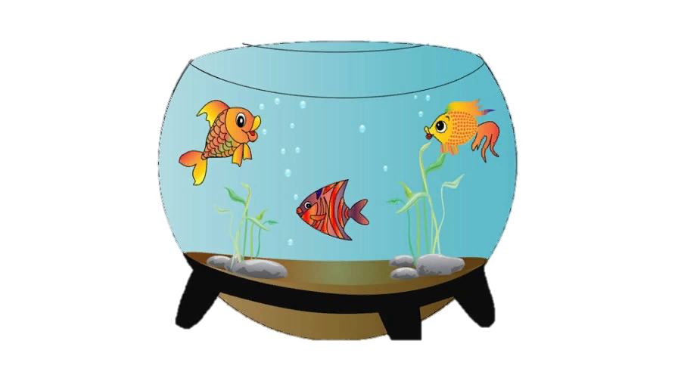

Slide 5
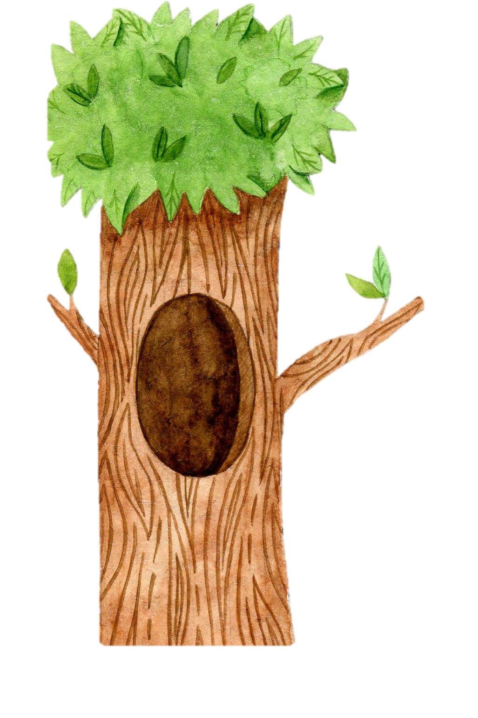
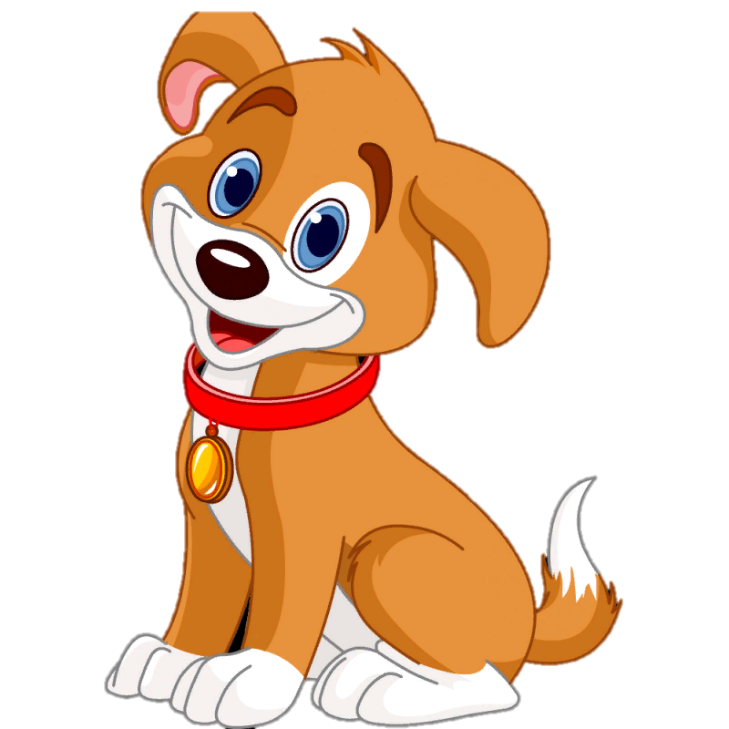

Slide 7
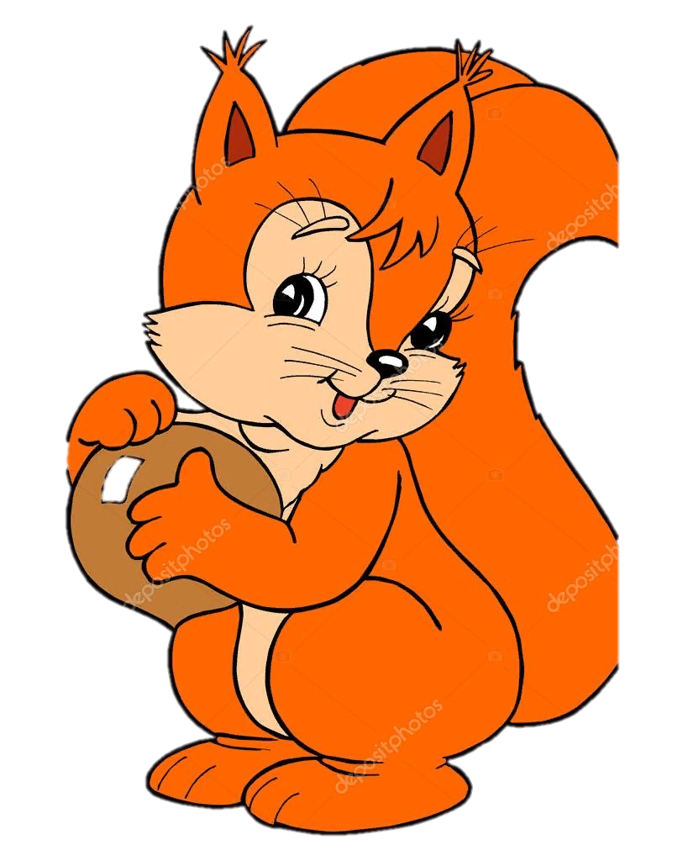

Slide 9
